Slide 1

IT Support Technique
Bienvenue.
SÉANCE 1 / 15
Vous n'avez pas besoin d'être un expert. Juste de la curiosité et l'envie d'apprendre.
Chafik Moustaid — Formateur
Pas de prérequis · Pas de panique
Formation individuelle · Distance · Teams
Durée : 4 heures · Niveau N1 · Juin 2026
Formation N1/N2 — SAMO Formation
Version 1 — Juin 2026

Slide 2
Séance 1 — Introduction à l'Informatique
CHAFIK MOUSTAID
Version 1 — Juin 2026
L'informatique, c'est logique.
Pas magique.
Chaque panne a une cause. Chaque cause a une solution. Dans 4 heures, vous saurez poser les bonnes questions et trouver les bonnes réponses.

Slide 3
Séance 1 — Introduction à l'Informatique
CHAFIK MOUSTAID — FORMATEUR
Version 1 — Juin 2026
Au programme de cette séance — 4 heures, 6 blocs
01 — Qu'est-ce qu'un PC ?
02 — Les 4 familles
03 — La mémoire expliquée
CPU · RAM · Disque · Carte mère · OS
Desktop · Laptop · Serveur · Tablette
RAM vs Stockage · L'analogie bureau/armoire
04 — Windows et l'OS
05 — VirtualBox + CPU-Z
06 — Métier et méthode
Pourquoi Windows 11 · Autres OS · Rôle de l'OS
Créer sa VM · Lire les specs matérielles
N1 vs N2 · 5 questions · Vocabulaire terrain
Séance 1 — Introduction à l'Informatique · SAMO Formation

Slide 4
Séance 1 — Introduction à l'Informatique
CHAFIK MOUSTAID — FORMATEUR
Version 1 — Juin 2026
Un ordinateur — Entrées, traitement, sorties
ENTRÉES (Input)
TRAITEMENT (CPU)
MÉMOIRE (RAM)
SORTIES (Output)
Clavier · Souris Micro · Webcam Souris · Manette
Le processeur calcule en quelques nanosecondes Milliards d'opérations/sec
Stockage temporaire des données en cours S'efface à l'extinction
Écran · Haut-parleurs Imprimante · USB Réseau
▶
▶
▶
Le disque dur (HDD/SSD) stocke TOUT de façon permanente. Il interagit avec le CPU via la RAM.
CPU = Central Processing Unit · RAM = Random Access Memory · I/O = Input/Output

Slide 5
Séance 1 — Introduction à l'Informatique
CHAFIK MOUSTAID — FORMATEUR
Version 1 — Juin 2026
Les composants internes — Rôle de chacun
Carte mère (Motherboard)
CPU (Processeur)
La plateforme centrale. Tous les composants s'y connectent. Format ATX / mATX / ITX. Détermine la compatibilité de tout le reste.
Cerveau du PC. Exécute les instructions. Intel (Core i3/i5/i7/i9) ou AMD (Ryzen). Fréquence en GHz + nombre de cœurs = performance.
RAM (Mémoire vive)
SSD / HDD (Stockage)
Mémoire de travail temporaire. DDR4 ou DDR5. En GB. Insuffisante → PC lent. S'efface à chaque extinction.
Stockage permanent. SSD = rapide (flash). HDD = lent (mécanique). Windows + programmes + vos fichiers vivent ici.
Alimentation (PSU)
Carte graphique (GPU)
Convertit le 220V AC en tensions DC utilisables (12V, 5V, 3.3V). Trop faible = instabilité. Toujours choisir une marque fiable.
Traite l'affichage vidéo. Intégrée (CPU) ou dédiée (NVIDIA/AMD). Essentielle pour jeux et montage vidéo.
Pour diagnostiquer un PC : identifier d'abord quel composant est en cause

Slide 6
Séance 1 — Introduction à l'Informatique
CHAFIK MOUSTAID — FORMATEUR
Version 1 — Juin 2026
Les 4 familles de PC — Ce que vous croiserez en support
PC de bureau (Desktop)
PC portable (Laptop)
Serveur
Tablette / 2-en-1
Tour ou compact. Composants accessibles et remplaçables facilement. Standard en PME. Le plus simple à réparer.
Tout-en-un compact. Composants souvent soudés. Ventilation limitée. Surchauffe fréquente. Batterie à surveiller.
Fonctionne 24h/24. Ultra-puissant et fiable. Fournit des services réseau. Doubles alim. + RAM ECC. N1 ne touche pas.
Écran tactile intégré. Stockage eMMC limité. Composants soudés. Support = logiciel. Peu de réparation HW.
Points clés :
Points clés :
Points clés :
Points clés :
RAM facile à upgrader
RAM parfois soudée
Escalade N3 toujours
Wi-Fi, compte, apps
Alimentation remplaçable
Nettoyage + difficile
Format rack 1U/2U/4U
No de repair physique
Nettoyage physique aisé
Chargeur = composant clé
Redondance matérielle
Android ou Windows
Port PCIe pour GPU dédié
Grilles d'aération critiques
Accès via console KVM
Surface Pro = 2-en-1
En N1-N2 : 80 % du temps sur Desktop et Laptop · Serveur = escalade N3

Slide 7
Séance 1 — Introduction à l'Informatique
CHAFIK MOUSTAID — FORMATEUR
Version 1 — Juin 2026
La RAM — Mémoire de travail temporaire
Définition :
CHIFFRES CLÉS — RAM
La RAM (Random Access Memory) est la mémoire où le CPU place temporairement les données qu'il utilise activement. C'est comme un bureau de travail : rapide, accessible immédiatement — mais qui se vide entièrement à chaque extinction.
4 GB
Minimum Windows 11 — souvent trop juste
Pourquoi c'est important :
8 GB
Standard bureautique — acceptable
RAM insuffisante
Le PC utilise le disque comme RAM (swap) → 50× plus lent
16 GB
Recommandé 2024 — confortable
RAM saturée
Symptôme : PC lent, application qui freeze, erreur mémoire
32 GB+
Montage vidéo / développement / jeu AAA
Plus de RAM
Permet plus d'applications ouvertes simultanément
DDR4 3200
Standard des PC 2017-2022
Type DDR
DDR4 (PC anciens) ou DDR5 (PC récents) — incompatibles entre eux
DDR5 4800+
Standard des PC 2022+ (Intel 12e gen+)
Diagnostic rapide : Task Manager → onglet Performances → Mémoire → voir % utilisation

Slide 8
Séance 1 — Introduction à l'Informatique
CHAFIK MOUSTAID — FORMATEUR
Version 1 — Juin 2026
Le stockage — Permanent, rapide ou lent ?
Critère | HDD (mécanique) | SSD SATA | SSD NVMe PCIe 4.0
Vitesse lecture | ~150 Mo/s | ~550 Mo/s | ~7 000 Mo/s
Vitesse écriture | ~120 Mo/s | ~500 Mo/s | ~6 500 Mo/s
Temps démarrage | 60-120 sec | 10-20 sec | 5-10 sec
Résistance choc | Fragile (pièces mobiles) | Résistant | Résistant
Bruit | Clic / bourdonnement | Silencieux | Silencieux
Prix/Go | Le moins cher | Intermédiaire | Le plus cher
Recommandation terrain 2024 : SSD NVMe minimum pour tout nouveau PC · Migration HDD→SSD = upgrade le plus impactant.
CrystalDiskInfo (gratuit) → vérifier la santé S.M.A.R.T. de n'importe quel disque

Slide 9
Séance 1 — Introduction à l'Informatique
CHAFIK MOUSTAID — FORMATEUR
Version 1 — Juin 2026
RAM vs Stockage — L'analogie qui clarifie tout pour vos clients
💼 LA RAM = Votre bureau de travail
🗄️ LE DISQUE = Votre armoire permanente
Word en cours │ Chrome × 12 onglets │ Excel │ Teams │ Spotify │ ...
📁 Projets 2024
📁 Photos famille
Rapide
Temporaire
S'efface à extinction
💿 Windows 11
Bureau TROP PETIT → vous ne pouvez pas ouvrir tous vos dossiers. RAM INSUFFISANTE → Windows utilise le disque comme mémoire de secours (le 'fichier d'échange') → 50 fois plus lent → PC qui rame.
📦 Applications installées
📄 Mes Documents
Persiste après extinction · Vos fichiers = dans l'armoire
RAM = bureau de travail (temporaire) · Disque = armoire (permanent) · Les deux sont nécessaires

Slide 10
Séance 1 — Introduction à l'Informatique
CHAFIK MOUSTAID — FORMATEUR
Version 1 — Juin 2026
Le CPU — Comment lire les performances d'un processeur
Savoir lire les specs CPU vous permet de donner une recommandation terrain rapide.
Fréquence
Fréquence (GHz)
Ex : Intel i5-12400 : 2.5 GHz base / 4.4 GHz boost
Vitesse de chaque cœur. Plus c'est élevé, plus chaque tâche individuelle est rapide. Limite : la fréquence max est bridée thermiquement.
Nombre de coeurs
Nombre de cœurs
Ex : i5-12400 : 6 cœurs / 12 threads (HyperThreading)
Capacité à faire plusieurs choses en parallèle (multitâche). 6 cœurs = peut traiter 6 tâches simultanées sans ralentissement.
Cache
Cache (L1/L2/L3)
Ex : i5-12400 : 18 MB de cache L3
Mémoire ultra-rapide intégrée au CPU. Le CPU cherche ici avant d'aller en RAM. Grand cache = moins d'attente = performances meilleures.
TDP
TDP (Watts)
Ex : i5-12400 : 65W TDP → ventirad stock suffisant
Consommation énergétique et chaleur produite. Important pour le choix du ventirad. PC portable : CPU basse conso (15-28W). Desktop : 65W à 125W.
CPU-Z (gratuit cpuid.com) → onglet CPU → voir fréquence, cœurs, cache en temps réel

Slide 11
Séance 1 — Introduction à l'Informatique
CHAFIK MOUSTAID — FORMATEUR
Version 1 — Juin 2026
La carte mère — Tout s'y connecte
Socket CPU
Slots RAM (DIMM)
Accueille le processeur. Intel LGA 1700 ≠ AMD AM5 — incompatibles.
2 à 4 emplacements pour les barrettes DDR4/DDR5. Couleurs : slots A et B.
💡 Toujours vérifier la compatibilité socket avant d'acheter un CPU.
💡 Insérer en A2 si 1 barrette · A2+B2 si 2 barrettes (Dual Channel).
Slots PCIe
Ports SATA
Connecteurs pour GPU, cartes réseau, SSD M.2 en x16, x4, x1.
Connectent les SSD 2.5" et HDD. 4 à 6 ports par carte mère.
💡 PCIe 4.0 > PCIe 3.0 — vérifier la génération pour NVMe rapide.
💡 Chaque port = 1 disque maximum. Câble SATA + alimentation.
Connecteurs panneau
BIOS/UEFI
Bouton power, reset, LEDs, USB frontal — câbles du boîtier.
Firmware qui démarre avant Windows. Configure boot, overclock, XMP.
💡 Référence : manuel de la carte mère pour le pinout exact.
💡 Accès : F2, Suppr ou F10 selon la marque au démarrage.
CPU-Z onglet Mainboard : fabricant, modèle, version du BIOS — infos essentielles pour le support

Slide 12
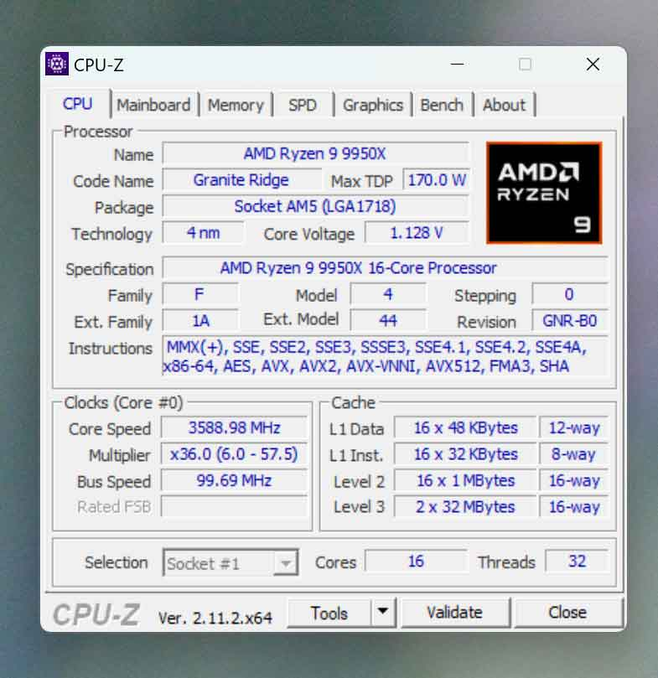
Séance 1 — Introduction à l'Informatique
CHAFIK MOUSTAID — FORMATEUR
Version 1 — Juin 2026
CPU-Z — Votre première fenêtre sur le matériel
[ Screenshot ] Interface CPU-Z — Onglets CPU · Memory · Mainboard · SPD
Insérer ici : screenshot CPU-Z ouvert sur vos propres specs
Montrer aux apprenants : CPU model · RAM total · DDR type · Mainboard maker
Clic droit sur cette zone → Modifier l'image → choisir votre screenshot
Exercice : ouvrir CPU-Z sur votre VM → noter CPU, RAM (type + MHz + dual channel ?), carte mère.
cpuid.com/softwares/cpu-z.html — Gratuit · Sans adware · 2.5 MB

Slide 13
Séance 1 — Introduction à l'Informatique
CHAFIK MOUSTAID — FORMATEUR
Version 1 — Juin 2026
Le système d'exploitation — Le chef d'orchestre logiciel
L'OS fait le lien entre le matériel (CPU, RAM, disque) et les logiciels (Word, Chrome...).
OS | Part marché | Coût | Usage principal | En support N1
Windows 11 | ~72 % desktop | Inclus PC / payant | PME, particuliers, entreprises | Oui — c'est notre focus
Windows 10 | ~20 % desktop | Inclus PC / payant | Parcs anciens PME | Oui — support jusqu'oct 2025
macOS | ~15 % global | Matériel Apple inclus | Créatifs, design, devs | Rarement — support logiciel
Linux Ubuntu | ~3 % desktop | Gratuit | Serveurs, devs, sysadmins | Connaître l'existence
Android/iOS | Mobiles | Gratuit (inclus) | Smartphones, tablettes | Wi-Fi, compte, apps seulement
Cette formation se concentre sur Windows 10/11 — représente 90 %+ du support en PME québécoise

Slide 14
Séance 1 — Introduction à l'Informatique
CHAFIK MOUSTAID — FORMATEUR
Version 1 — Juin 2026
VirtualBox — Créer votre environnement de travail
Une VM (machine virtuelle) = un PC entier simulé dans votre PC. Tout casser dans la VM = aucun risque sur votre vrai PC.
01
Télécharger VirtualBox
02
Télécharger l'ISO Windows 11
virtualbox.org → Download → Choisir Windows Hosts
microsoft.com/software-download/windows11 → Télécharger l'image disque (ISO)
⚡ Gratuit, open source, ~105 MB
⚡ Gratuit et légal — ~5.8 GB
03
Créer une nouvelle VM
04
Configurer la mémoire
VirtualBox → Nouvelle → Nom : 'Pratique S1' Type : Microsoft Windows → Version : Windows 11 (64-bit)
Mémoire vive : 4096 MB minimum (50 % de votre RAM) Processeurs : 2 minimum
⚡ Ne jamais dépasser 60 % de votre RAM réelle
05
Créer le disque virtuel
06
Démarrer et installer
Créer un disque VDI → Dynamiquement alloué → 50 GB
Démarrer la VM → Insérer l'ISO → Suivre l'installation
⚡ VDI = disque virtuel dans un fichier sur votre vrai disque
⚡ Durée : 20-40 min selon votre PC
Snapshot VirtualBox : Machine → Prendre un instantané → sauvegarder l'état → toujours revenir en arrière

Slide 15
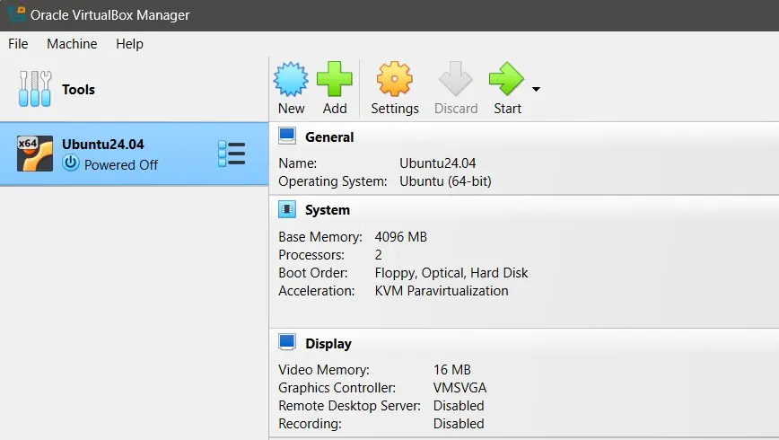
Séance 1 — Introduction à l'Informatique
CHAFIK MOUSTAID — FORMATEUR
Version 1 — Juin 2026
VirtualBox — Interface et configuration à connaître
La VM sera votre lab pour toutes les séances suivantes — snapshots avant chaque exercice risqué.
Extension Pack VirtualBox = USB 3.0 + audio + webcam — optionnel mais pratique

Slide 16
Séance 1 — Introduction à l'Informatique
CHAFIK MOUSTAID
Version 1 — Juin 2026
VOCABULAIRE ESSENTIEL — 18 termes à maîtriser dès aujourd'hui
CPU
BSOD
Ping
Processeur — cerveau du PC
Écran bleu de mort — crash Windows
Test de connectivité réseau
RAM
N1/N2
GPT/MBR
Mémoire temporaire de travail
Niveaux de support informatique
Schéma de partition d'un disque
SSD/HDD
Ticket
TPM
Stockage permanent des données
Rapport écrit d'une intervention
Puce de sécurité requise par W11
DDR4/DDR5
VM
S.M.A.R.T.
Type de RAM — incompatibles entre eux
Machine virtuelle — PC simulé
Indicateur de santé d'un disque
BIOS/UEFI
DNS
PCIe
Logiciel qui démarre avant Windows
Annuaire Internet — traduit noms→IP
Bus interne pour GPU, SSD M.2, cartes
Driver
DHCP
Dual Channel
Pilote d'un composant matériel
Attribution automatique des adresses IP
2 barrettes RAM en parallèle = +30 %

Slide 17
Séance 1 — Introduction à l'Informatique
CHAFIK MOUSTAID — FORMATEUR
Version 1 — Juin 2026
Les 5 questions — À poser AVANT de toucher à quoi que ce soit
Ces questions s'appliquent à chaque panne, chaque appel client, de la S1 à la fin de votre carrière.
1
Qu'est-ce qui ne fonctionne pas ?
Écouter les mots EXACTS du client. Ne pas interpréter. Reformuler pour confirmer : 'Si je comprends bien, le problème c'est...'
2
Depuis quand exactement ?
Récent (1-2 jours) = changement récent probable. Ancien (semaines/mois) = usure progressive ou évolution lente.
3
Vous avez changé quelque chose ?
Mise à jour Windows, nouvelle installation, déplacement du PC, chute. Les clients oublient souvent — relancer avec : 'Même une petite chose ?'
4
Ce PC seulement ou d'autres aussi ?
Tous les PC du bureau = réseau ou serveur → escalade possible. Un seul PC = problème localisé sur ce PC spécifiquement.
5
Vous pouvez me montrer le problème en direct ?
Voir par soi-même est irremplaçable. Ne jamais diagnostiquer uniquement sur une description. Partage d'écran ou déplacement si nécessaire.
Le redémarrage résout 50 % des cas — mais le poser avant les 5 questions = perdre de l'information

Slide 18
Séance 1 — Introduction à l'Informatique
CHAFIK MOUSTAID — FORMATEUR
Version 1 — Juin 2026
Technicien support — Comprendre les niveaux N1, N2, N3
Compétence / Tâche | N1 — Support utilisateur | N2 — Technicien confirmé | N3 — Expert infrastructure
Périphériques (clavier, souris) | ✓ Résout en autonomie | ✓ Référence rapide | —
Windows — dépannage courant | ✓ Résout en autonomie | ✓ Résout + documente | —
Installation OS / drivers | ✓ avec procédure | ✓ en autonomie totale | —
Réseau de base (IP, Wi-Fi) | ✓ diagnostic de base | ✓ config complète | ✓ architecture
Active Directory / GPO | — escalade N2 | ✓ Résout | ✓ Conçoit
Serveurs Windows / Linux | — escalade N2/N3 | partiel | ✓ Résout
Azure / Cloud / VMware | — escalade | partiel | ✓ Résout et conçoit
Cette formation → N1 opérationnel. N2 en 6-12 mois terrain. N3 = plusieurs années de spécialisation.

Slide 19
Séance 1 — Introduction à l'Informatique
CHAFIK MOUSTAID — FORMATEUR
Version 1 — Juin 2026
Les 15 séances — Votre feuille de route complète
S1
Introduction
S2
Carte mère · CPU
S3
Mémoire · Stockage
S4
Périphériques
S5
Install. Windows 11
Vous êtes ici
Composants
DDR · SSD
USB · HDMI
Rufus · TPM
← Vous êtes ici
Séance 2
Séance 3
Séance 4
Séance 5
S6
Config. Système
S7
Sécurité
S8
Réseau
S9
Partage réseau
S10
Maintenance
CMD · SFC
Phishing · 2FA
TCP/IP · DNS
OneDrive · SMB
HWMonitor
Séance 6
Séance 7
Séance 8
Séance 9
Séance 10
S11
Sauvegarde
S12
Support distance
S13
Diag. avancé
S14
10 pannes
S15
Synthèse
3-2-1 · Recuva
AnyDesk · RDP
BSOD · SFC
Référence
Simulation
Séance 11
Séance 12
Séance 13
Séance 14
Séance 15
60 heures · 15 séances · N1 opérationnel en fin de formation · SAMO Formation

Slide 20
Séance 1 — Introduction à l'Informatique
CHAFIK MOUSTAID — FORMATEUR
Version 1 — Juin 2026
Outils à installer — Votre kit de technicien pour la formation
VirtualBox
Créer la VM Windows 11 pour pratiquer
CPU-Z
Lire CPU, RAM, carte mère, slots
virtualbox.org
Gratuit · Open source · 105 MB
cpuid.com
Gratuit · 2 MB · Sans adware
CrystalDiskInfo
Santé S.M.A.R.T. des disques
HWMonitor
Températures CPU/GPU/SSD en live
crystalmark.info
Gratuit · 5 MB · Portable
cpuid.com
Gratuit · 2 MB · Léger
Malwarebytes Free
Scan antimalware complémentaire
WinDirStat
Voir qui mange l'espace disque
malwarebytes.com
Gratuit · Essai 14j → version Free
windirstat.net
Gratuit · 1 MB · Ultra léger
Tous gratuits · Télécharger depuis les sites officiels uniquement · Pas de versions 'crackées'

Slide 21
Séance 1 — Introduction à l'Informatique
CHAFIK MOUSTAID
Version 1 — Juin 2026
À vous de jouer.
Installez VirtualBox et explorez votre PC avec CPU-Z.
01
02
03
04
Installer VirtualBox
Télécharger l'ISO Windows 11
Créer la VM Windows 11
Installer CPU-Z + l'explorer
virtualbox.org → Download → Installer
microsoft.com/software-download/windows11
Nouvelle VM → 4 GB RAM → 50 GB VDI → démarrer
cpuid.com → noter CPU, RAM, carte mère
10 min
25 min
15 min
10 min

Slide 22
Séance 1 — Introduction à l'Informatique
CHAFIK MOUSTAID — FORMATEUR
Version 1 — Juin 2026
Compétences Séance 1 — À valider avec votre formateur
☐
J'explique la différence entre RAM et stockage avec l'analogie bureau/armoire.
☐
Je nomme les 6 composants internes principaux et j'explique le rôle de chacun.
☐
Je distingue les 4 familles de PC (Desktop, Laptop, Serveur, Tablette).
☐
Je connais et utilise les 5 questions de diagnostic avant toute intervention.
☐
J'ai installé VirtualBox et créé une VM Windows 11 fonctionnelle avec snapshot.
☐
J'ai utilisé CPU-Z pour identifier CPU, RAM (type + MHz + dual channel ?), carte mère.
☐
Je connais les 18 termes du vocabulaire essentiel de cette séance.
☐
Je distingue N1 et N2 et comprends mon positionnement actuel dans la formation.
FIN DE LA SÉANCE 1 — Cocher chaque point avec votre formateur avant de terminer

